Slide 1
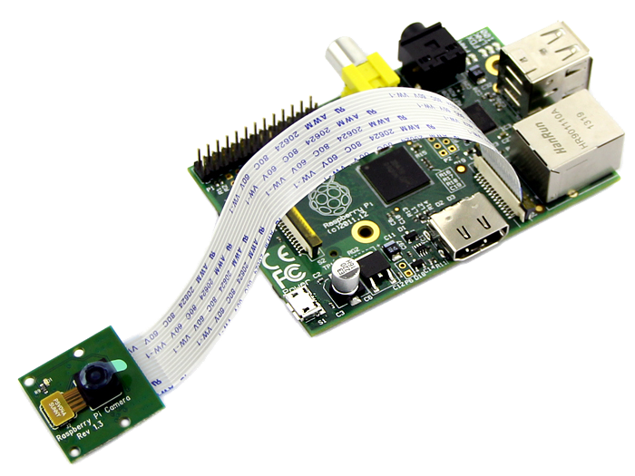
Cámara de seguimiento
Evolución al 6 de noviembre

Slide 2
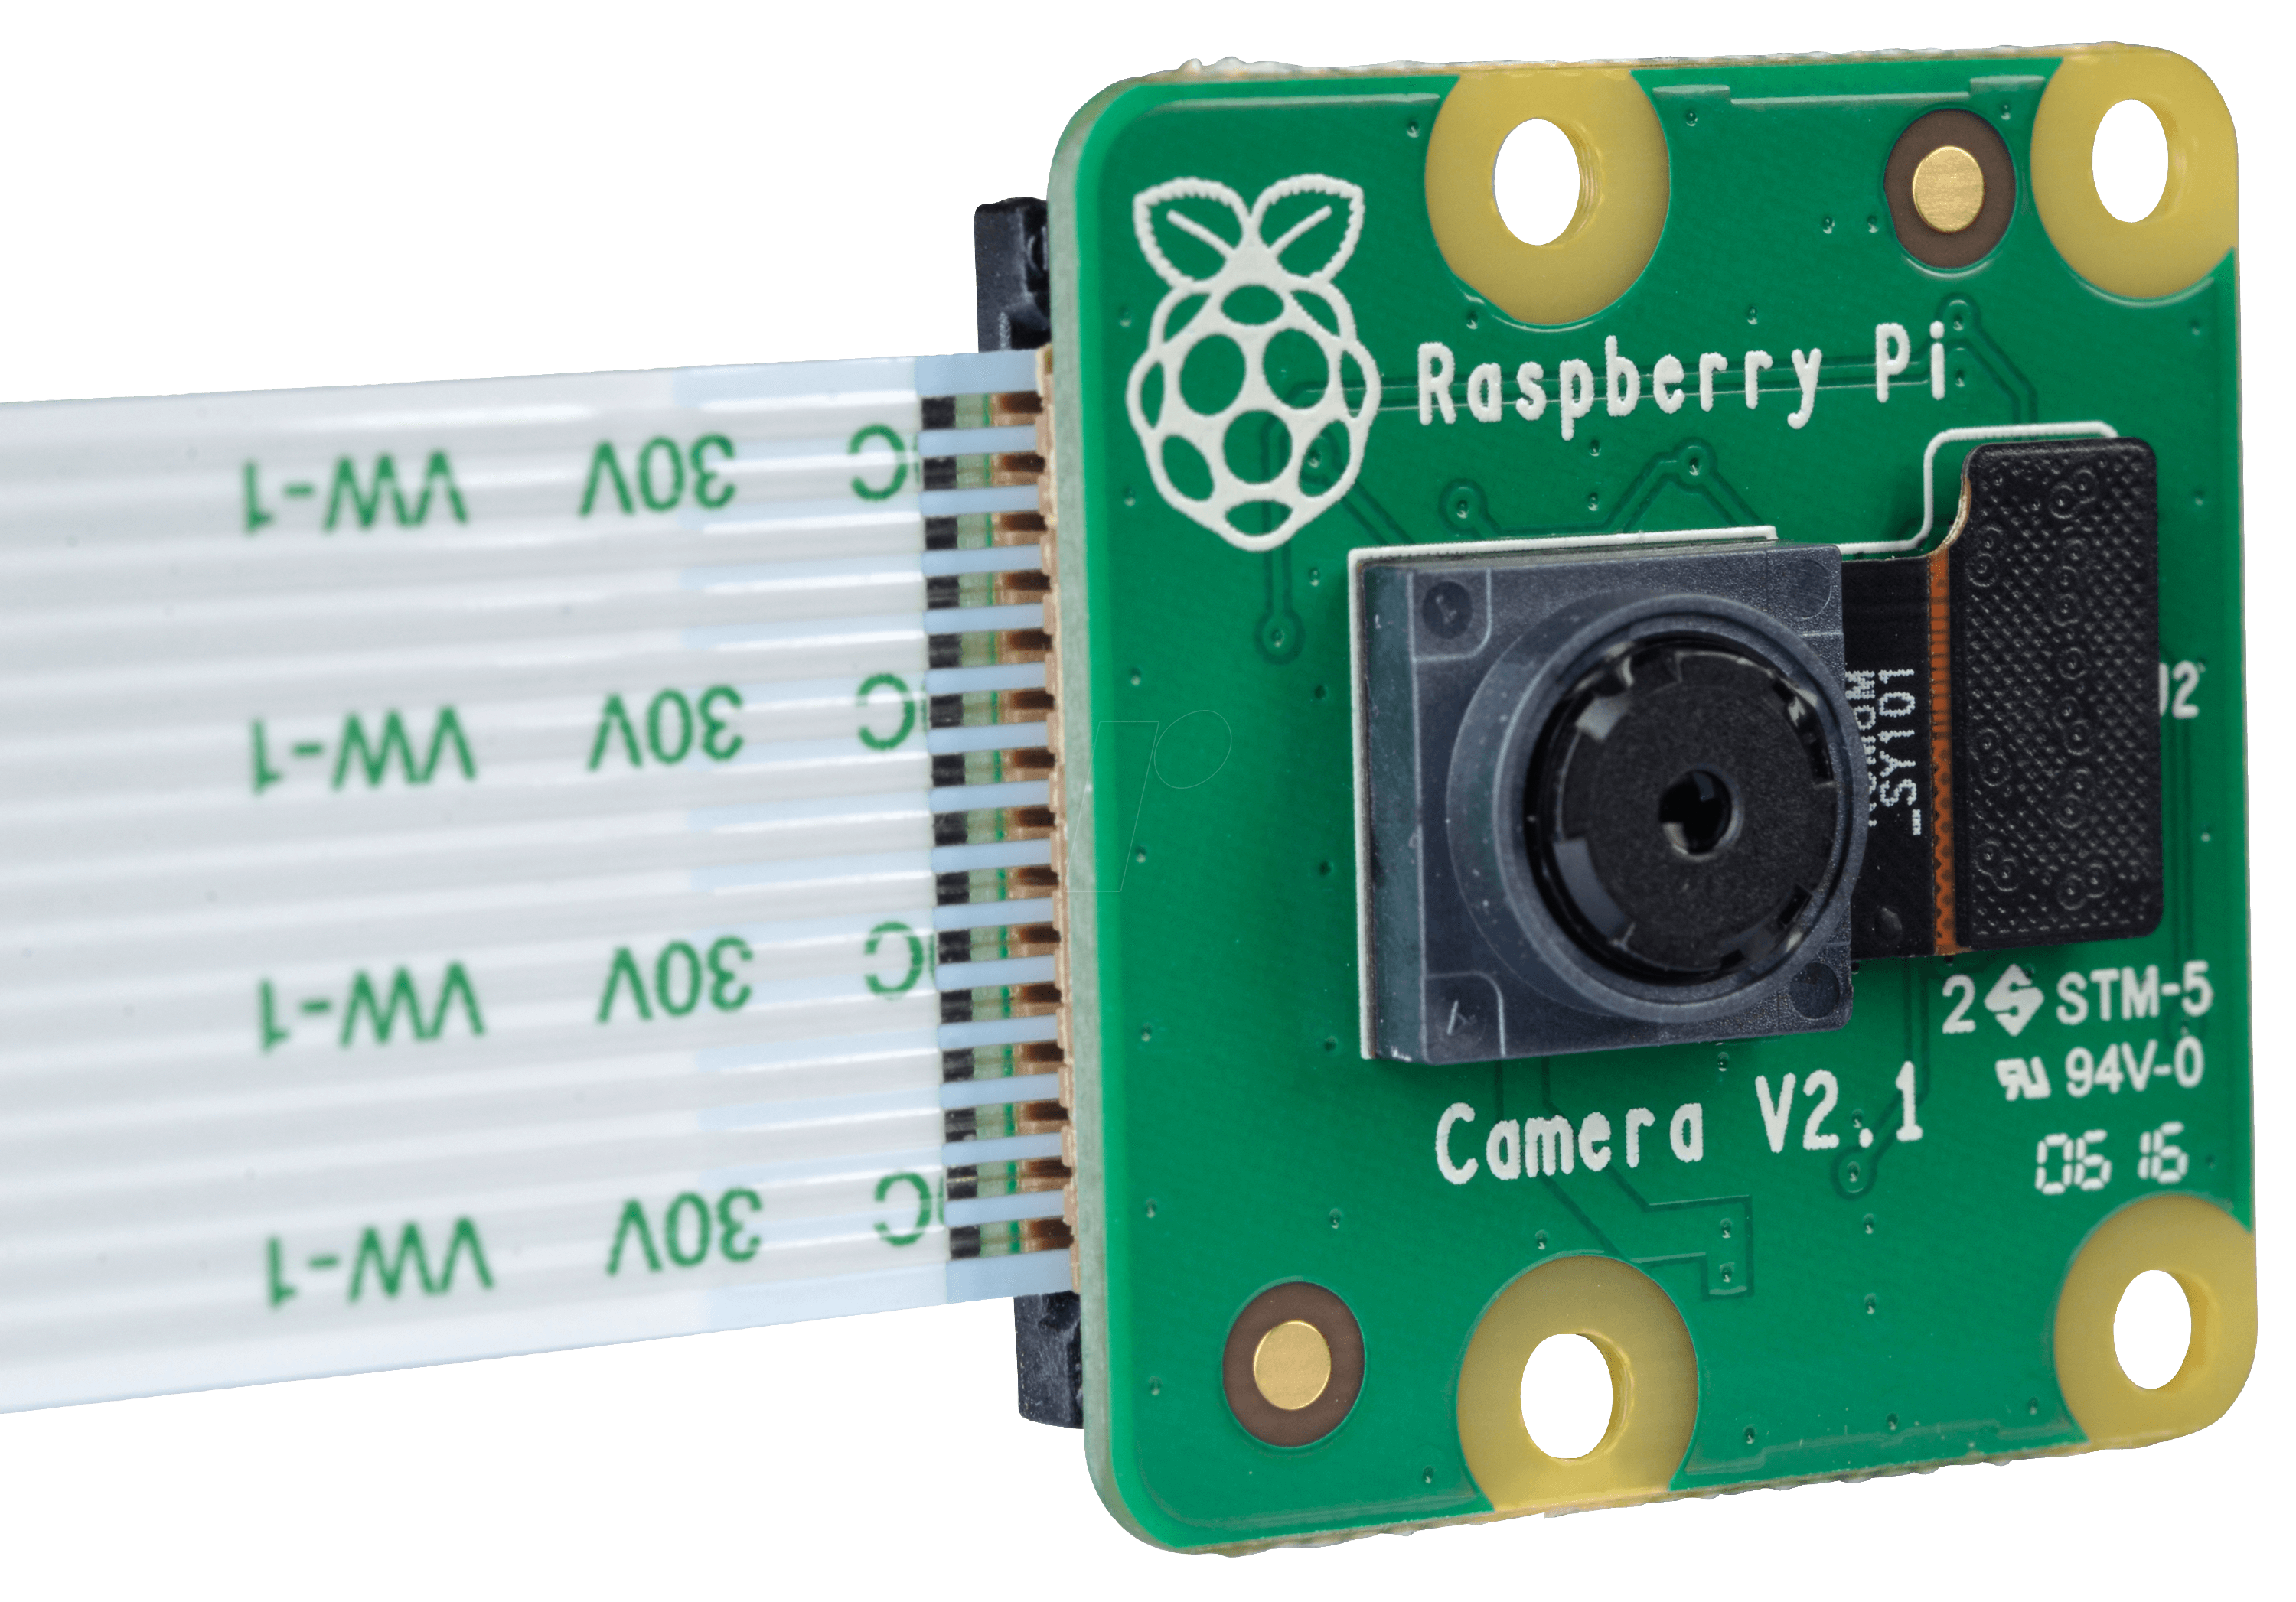
¿En qué consiste nuestro proyecto?
Proyecto físico, compuesto por RaspberryPi, servos y cámara.
Realizado con la librería OpenCV en Python.
Tracking de caras con patrones y seguimiento físico de ellas con el movimiento de la cámara.

Slide 3
¿Qué tenemos que hacer?
Preparar el entorno de desarrollo.
Aprender el uso de OpenCV y Python.
Hacer pruebas preliminares del código con lo que disponemos.
Montar físicamente el dispositivo completo.
Comprobar errores y limpiar el código fuente.
Presentar el dispositivo completamente funcional.

Slide 4
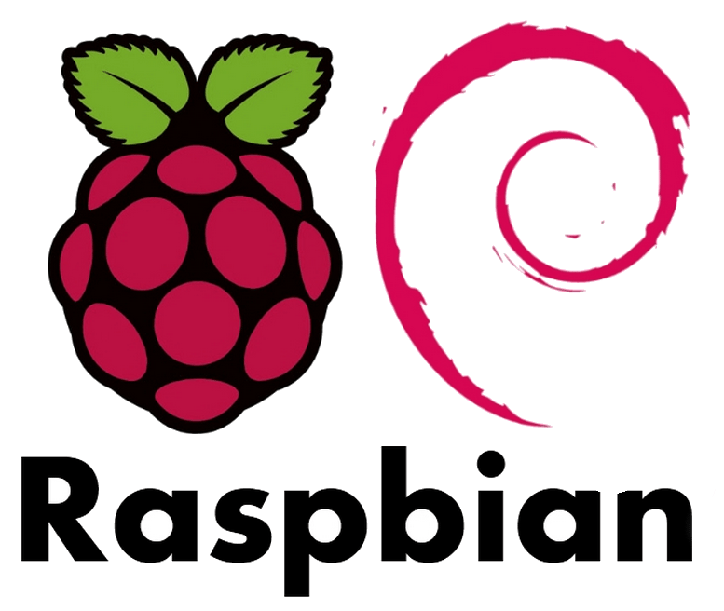
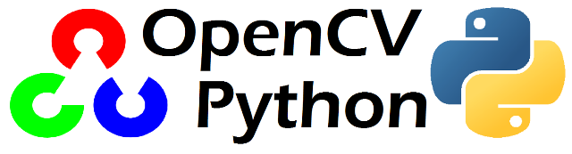
Preparación del entorno de desarrollo
Instalación de la última versión de Raspbian quemándola a la microSD.
Habilitación de la cámara en Raspbian y comprobación de funcionamiento.
Instalación de las librerías de python-opencv para poder hacer uso de ellas.
Configuración de acceso remoto para poder programar de manera cómoda en otra máquina. (SCP bajo SSH para mandar archivos, VNC para control remoto)

Slide 5
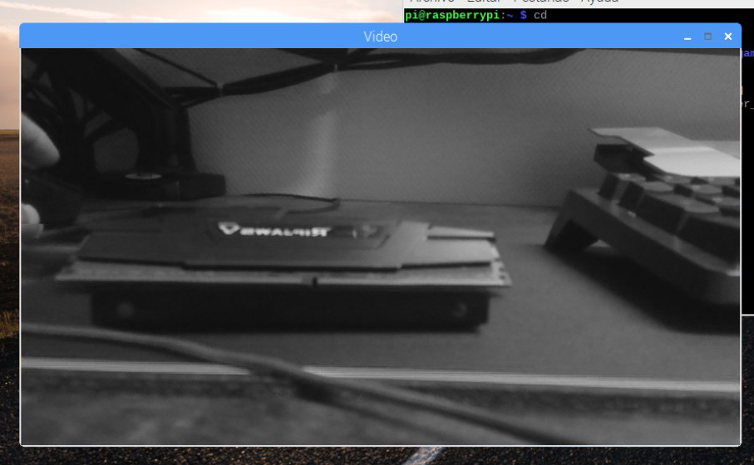
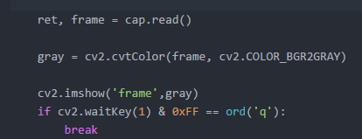
Aprendizaje OpenCV y Python
Debido a que no tenemos ningún conocimiento previo, se requiere un aprendizaje de ambas herramientas.
No se requiere configuración ya que Raspbian nos facilita todas las herramientas.
Se consigue, en primera instancia, abrir una ventana con el stream de vídeo y aplicar un filtro de imagen de color completa a escala de grises con la función CV_BGR2GRAY.

Slide 6
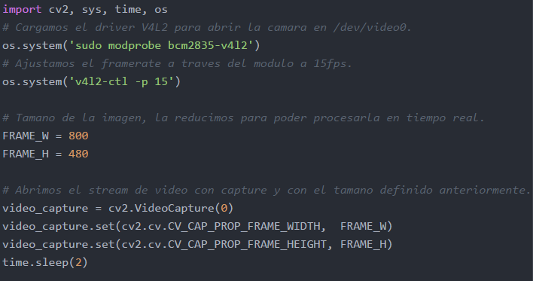
Pruebas preliminares
Probamos con varias resoluciones y framerates.
Buscamos no hacer overclock a la Raspberry, así que tenemos que hacer un procesado más comedido ya que no disponemos de tanta potencia.
Damos por concluido que la calidad para que las caras sean reconocibles y la cámara visible al usuario que utilizaremos una resolución de 800x480 y unos 15fps.

Slide 7
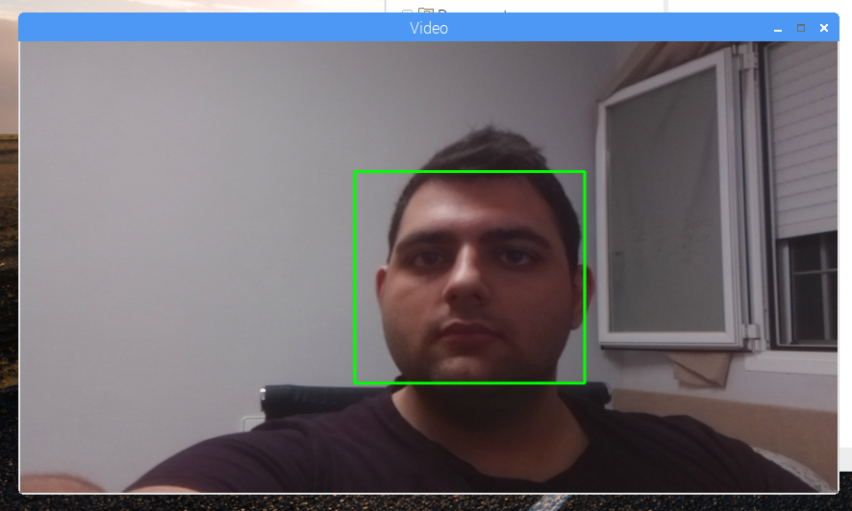
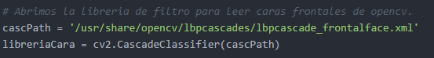
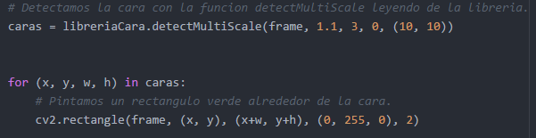
Resultado actual
Conseguimos que el programa reconozca caras humanas utilizando la librería de reconocimiento que incluye la instalación de OpenCV.

Slide 8
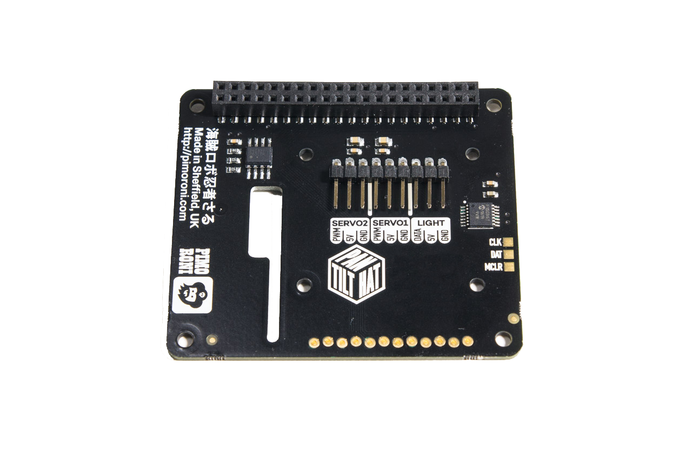
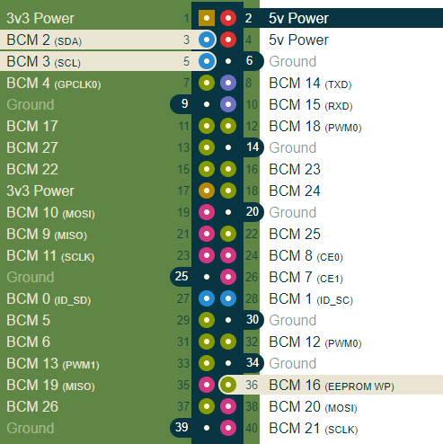
¿Qué necesitamos para seguir progresando?
Para mejorar el proyecto, queremos usar un controlador adicional, el Pimoroni Pan-Tilt HAT, que alimente los servos, en lugar de alimentarlos mediante la Raspberry Pi, ya que dicho controlador es más sensible a las señales pwm que los propios pines de la Raspberry, lo que nos proporcionaría mejor precisión a la hora de accionar los servos.

Slide 9
Planes de futuro
Montar el Pan-Tilt HAT la estructura de servos con tornillos de nylon para evitar cortocircuitos.
Probar el movimiento de la cámara fuera del uso de OpenCV y calibrar la posición original.
Implementar el movimiento con la librería de Python para el manejo del Pan-Tilt HAT.

